Slide 1
Mahalaga sa Atin ang Komunidad

Slide 2
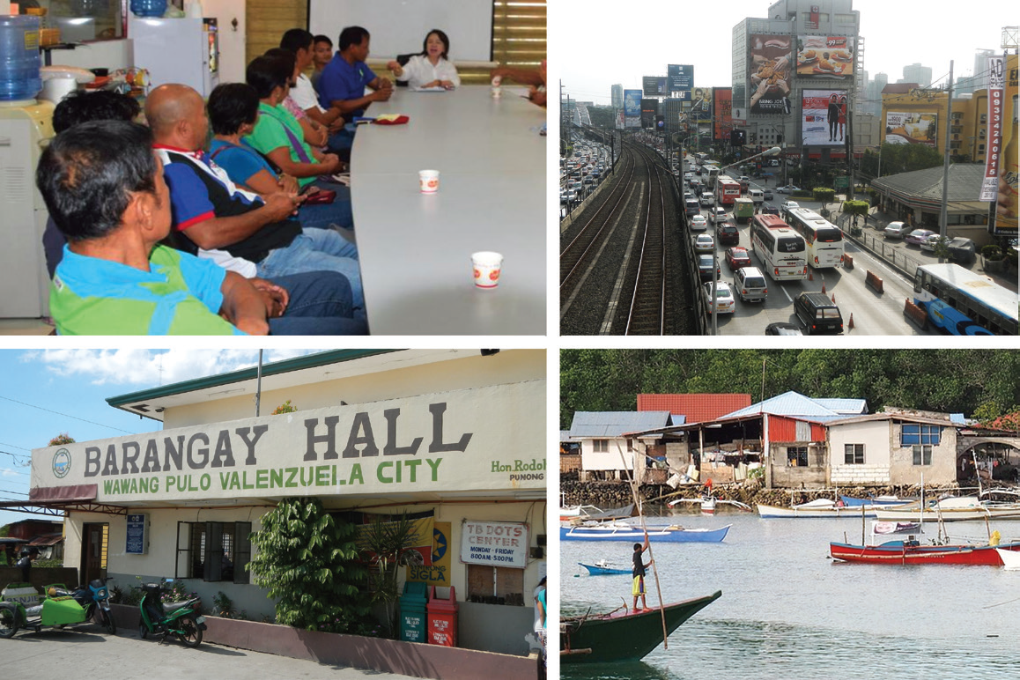
KOMUNIDAD
Ito ay grupo ng mga tao na may pagkakatulad ng katangian at naninirahan sa isang tiyak na lugar.
May mga komunidad sa mga lungsod. Ang ilang halimbawa ng komunidad ay Barangay Pinyahan, Barangay Laging Handa, at Barangay Sikatuna na matatagpuan sa Lungsod Quezon.

Slide 3
KOMUNIDAD
May mga komunidad din sa mga probinsiya. Ang komunidad ng Barangay San Roque ay nasa probinsiya ng Pampanga. Ang Barangay Balagnan ay isang komunidad sa itaas ng bundok sa Banaue. Ang Barangay Sabang naman ay isang komunidad sa tabi ng dagat sa Camarines Sur.

Slide 4
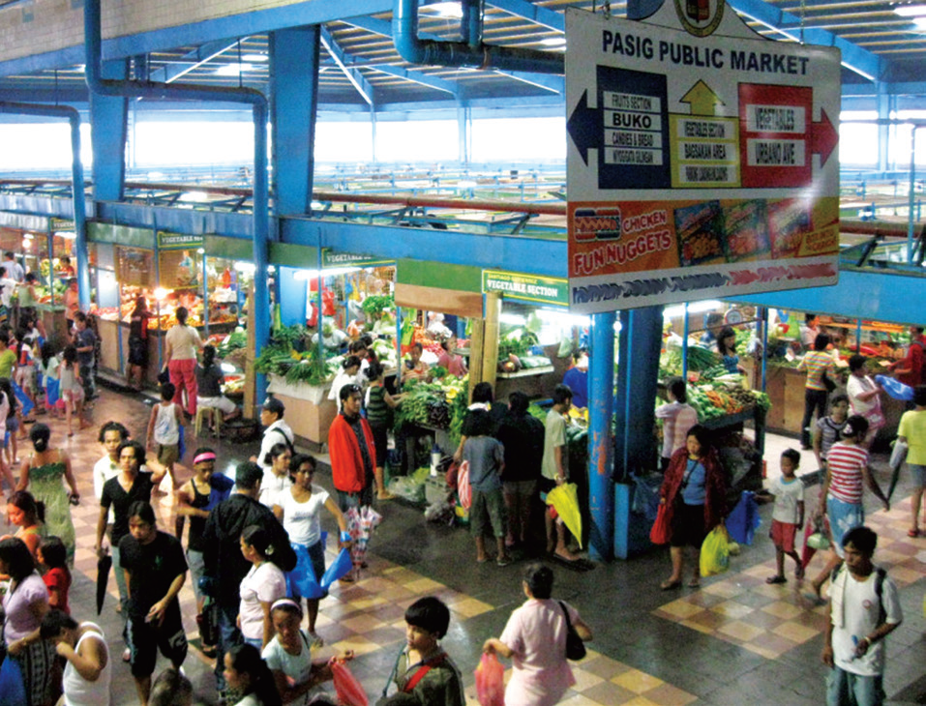
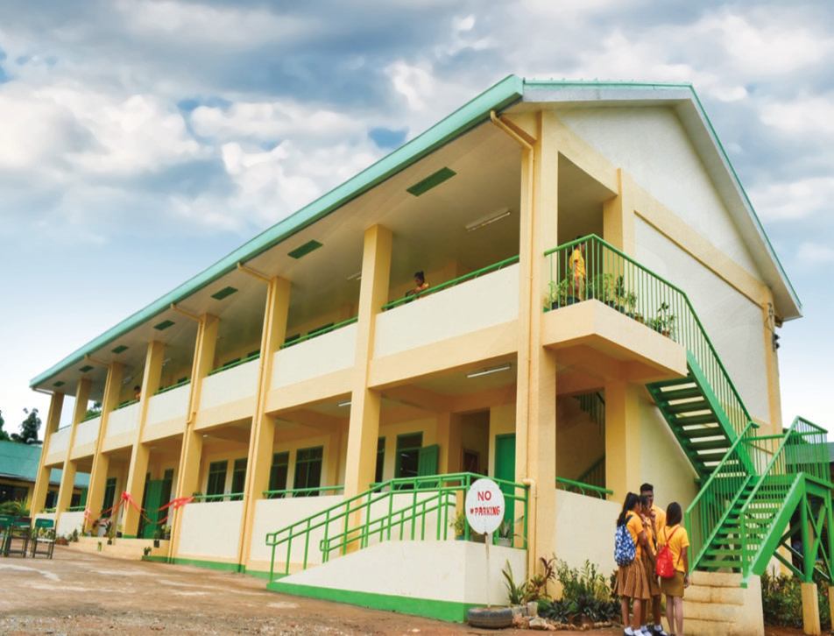
MGA BUMUBUO NG KOMUNIDAD
Ano ang mga bumubuo sa isang komunidad?
tao
pamilya
institusyon
Ang mga tao at pamilya ay naninirahan sa iba’t ibang uri ng bahay sa iba’t ibang dako ng komunidad.
May mga institusyon sa ating komunidad tulad ng paaralan, pamilihan, sambahan, sentrong pangkalusugan, at mga panahanan. Ang komunidad ay binubuo ng mga institusyong ito.
May mga paaralan sa komunidad. Dito tinuturuan ng mga guro ang mga mag-aaral ng mga bagong kaalaman.

Slide 5
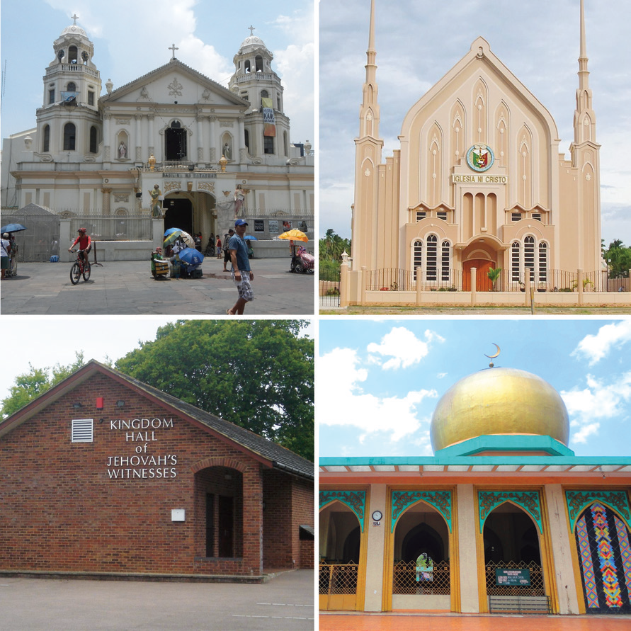
MGA BUMUBUO NG KOMUNIDAD
Sa ibang dako ng ating komunidad, makikita ang mga pook-dalanginan. Iba’t iba ang tawag dito dahil iba’t iba ang mga relihiyon. Tinatawag itong simbahan, sambahan, at moske. Dito sama-samang nananalangin ang mga tao.
Dapat igalang ng mga tao sa komunidad ang pagkakaiba-iba sa paniniwala o relihiyon ng bawat isa. Ito ay para magkaroon sila ng tahimik, mapayapa, at maunlad na komunidad.
Simbahan ng Katoliko, sambahan ng
Iglesia Ni Kristo, Kingdom Hall ng Saksi
ni Jehova, at moske ng mga Muslim

Slide 6
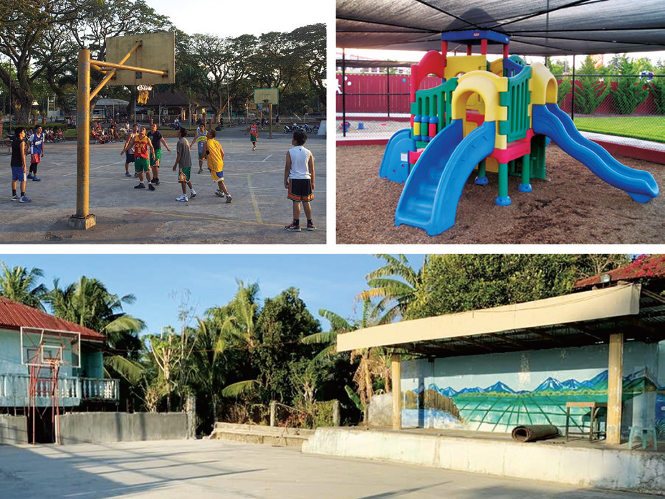
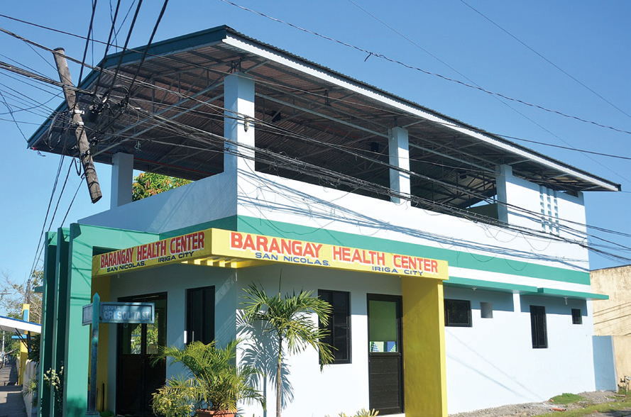
MGA BUMUBUO NG KOMUNIDAD
Sa pook-libangan nakapaglilibang ang mga kasapi ng komunidad. Kadalasan, dito ginaganap ang mga palabas, paligsahan, at iba pang programa ng komunidad.
Mayroong sentrong pangkalusugan at mga ospital sa komunidad. Dito tayo pumupunta kung tayo ay may sakit. Nagbibigay sila rito ng libreng bakuna, gamot, at check-up.
Parke o pook-libangan
Sentrong pangkalusugan

Slide 7
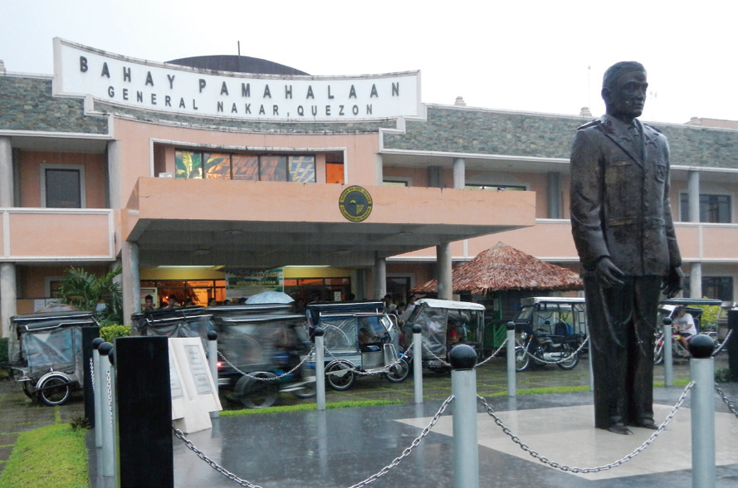
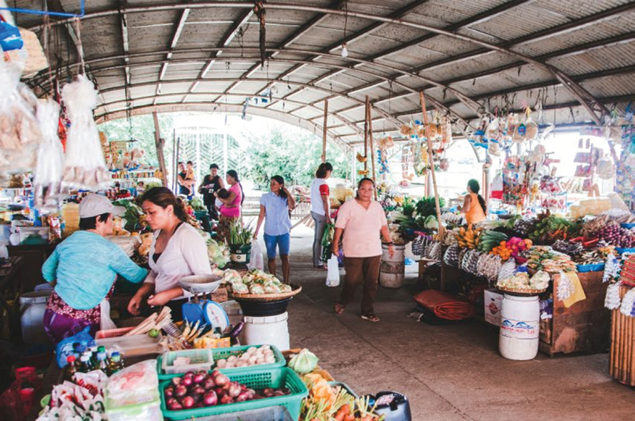
MGA BUMUBUO NG KOMUNIDAD
Bahay-pamahalaan
Pamilihan
Mayroon ding bahay-pamahalaan ang komunidad. Narito ang opisina ng mga pinuno at tauhan na namamahala sa komunidad. Ang mga pinuno ang namamahala sa kaayusan ng komunidad.
Sa pamilihan ng komunidad nakabibili ang mga tao ng mga bagay na kanilang kailangan.

Slide 8
KAHALAGAHAN NG KOMUNIDAD
Mahalaga ang komunidad sa bawat tao. Dito tayo nakatira. Dito natutugunan ang ating mga pangangailangan. Ang mga pangangailangan ng bawat bata ay natutugunan ng pamilya at ng komunidad. May mga institusyon sa komunidad natin na pinagmumulan ng mga bagay at serbisyo na kailangan natin upang mabuhay.

Slide 9
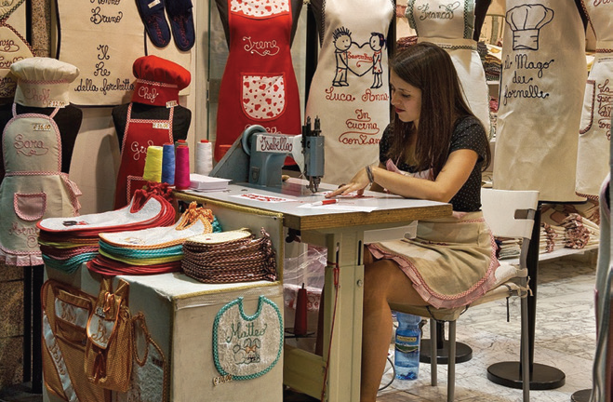
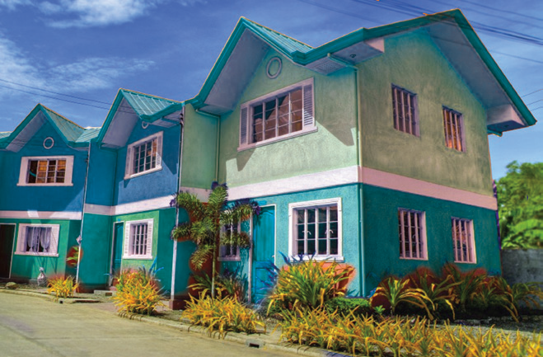
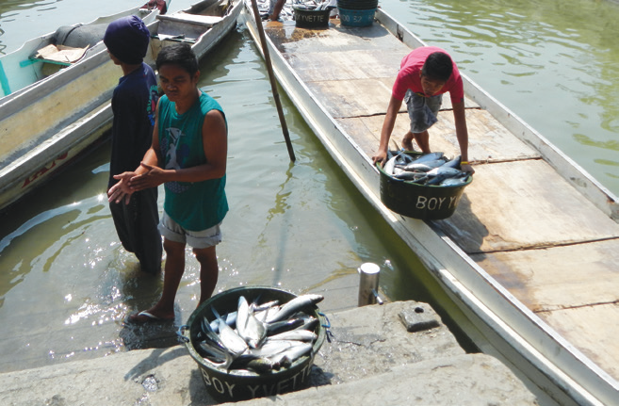
KAHALAGAHAN NG KOMUNIDAD
Para sa Pangunahing Pangangailangan
Tinutulungan tayo ng ating komunidad na makuha ang ating mga pangunahing pangangailangan para tayo ay mabuhay. Kailangan natin ng pagkain, kasuotan, at tirahan. May mga nagtatrabaho sa ating komunidad para makuha natin ang mga ito.
Mananahi
Mga tirahan
Mga mangingisda

Slide 10
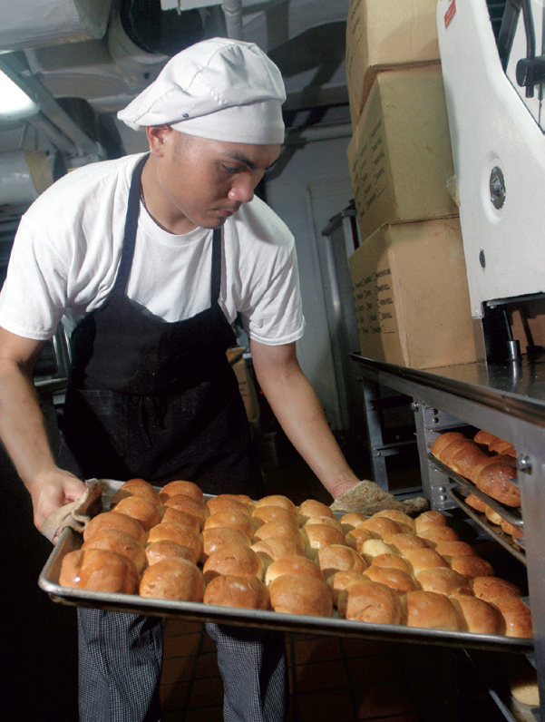
KAHALAGAHAN NG KOMUNIDAD
Sa komunidad tayo nakakukuha ng ating makakain. Ang mga magsasaka, mangingisda, at panadero ay ilan lamang sa mga tumutulong sa atin upang tayo ay may makain.
May pamilihan sa ating komunidad. Nagsisilbi itong tindahan ng mga pagkain at iba pa nating mga kailangan.
May mga naghahabi ng tela, mananahi, at sapatero na gumagawa ng ating mga kasuotan. Mayroon ding mga karpintero, tubero, at elektrisiyan na tumutulong sa paggawa at pag-aayos ng ating bahay.
Panadero

Slide 11
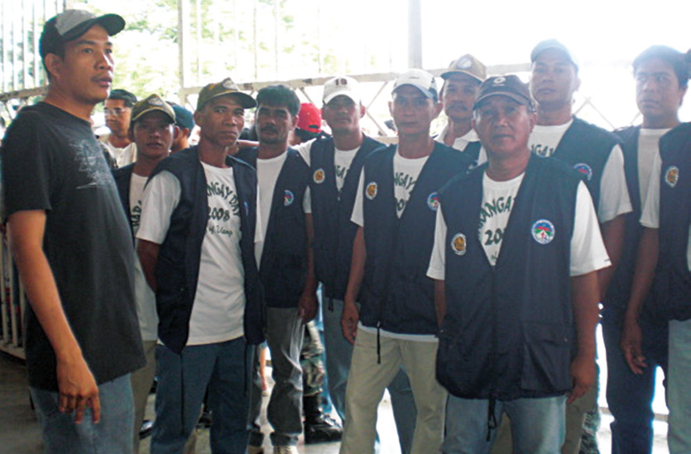
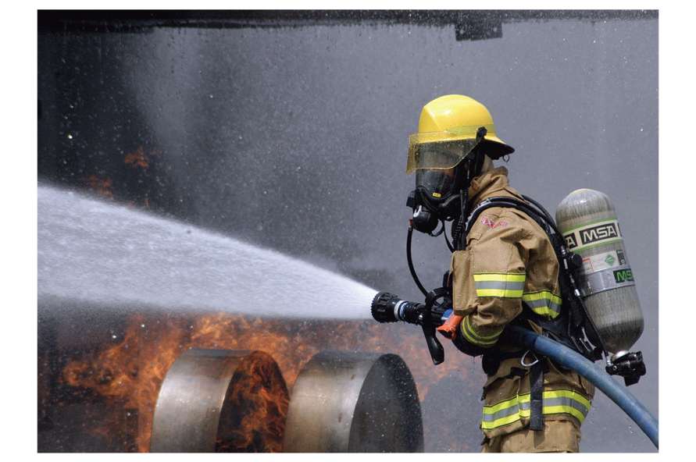
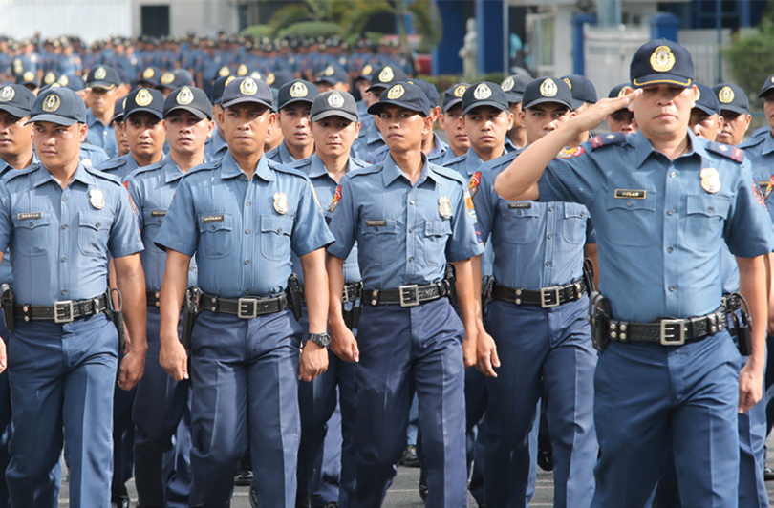
KAHALAGAHAN NG KOMUNIDAD
Para sa Kaligtasan
Bukod sa mga pangunahing pangangailangan, mayroon ding iba pang pangangailangan na dapat matugunan upang tayo ay mabuhay nang ligtas sa isang komunidad. May mga sundalo, pulis, bombero, at barangay tanod sa komunidad na nagpapanatili ng kaligtasan at katiwasayan nito. Tinutulungan nila tayong mabuhay nang may seguridad, kaayusan, at kapayapaan.
Mga Tanod ng Barangay
Bombero
Mga Pulis

Slide 12
KAHALAGAHAN NG KOMUNIDAD
Sa komunidad, ang bawat bata ay dapat na ligtas sa anumang uri ng pang-aabuso. Ito ay tinitiyak ng ating mga magulang, mga guro at opisyal sa paaralan, at mga pulis. Ang mga pulis ang humuhuli sa mga taong nananakit at masasamang-loob. Ito ay upang maprotektahan ang kaligtasan at kapakanan ng mga bata.
Kapag oras ng sakuna o krisis tulad ng pagbaha, lindol, o sunog, may mga taong tumutulong din sa atin upang tayo ay hindi mapahamak o masaktan. Isang halimbawa nila ang mga bombero na mabilis na tumutugon kapag mayroong sunog sa ating komunidad.

Slide 13
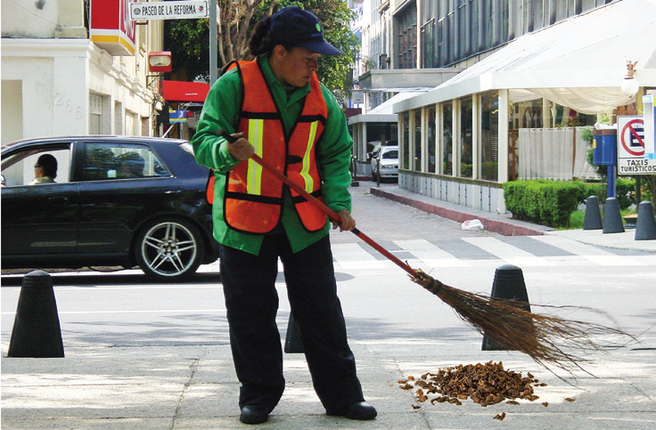
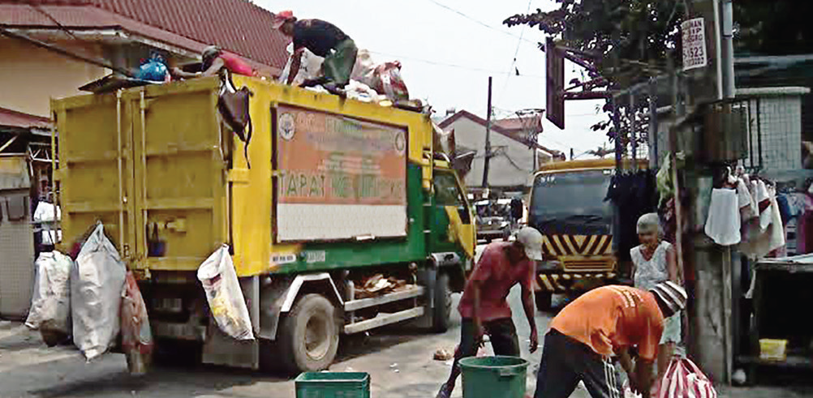
KAHALAGAHAN NG KOMUNIDAD
Para sa Kalusugan
Ang kalinisan ng kapaligiran ay mahalaga sa ating kalusugan. May mga kaminero at basurero sa ating komunidad. Sila ang naglilinis ng mga daan at nangongolekta ng mga basura at dumi. Tinutulungan tayo ng ating komunidad upang maging malusog. Kadalasan ay may libreng pagamutan o sentrong pangkalusugan sa bawat komunidad. Nagbibigay rito ng libreng konsultasyon, bakuna, gamot, at seminar tungkol sa wastong nutrisyon at tamang pangangalaga ng katawan.

Slide 14
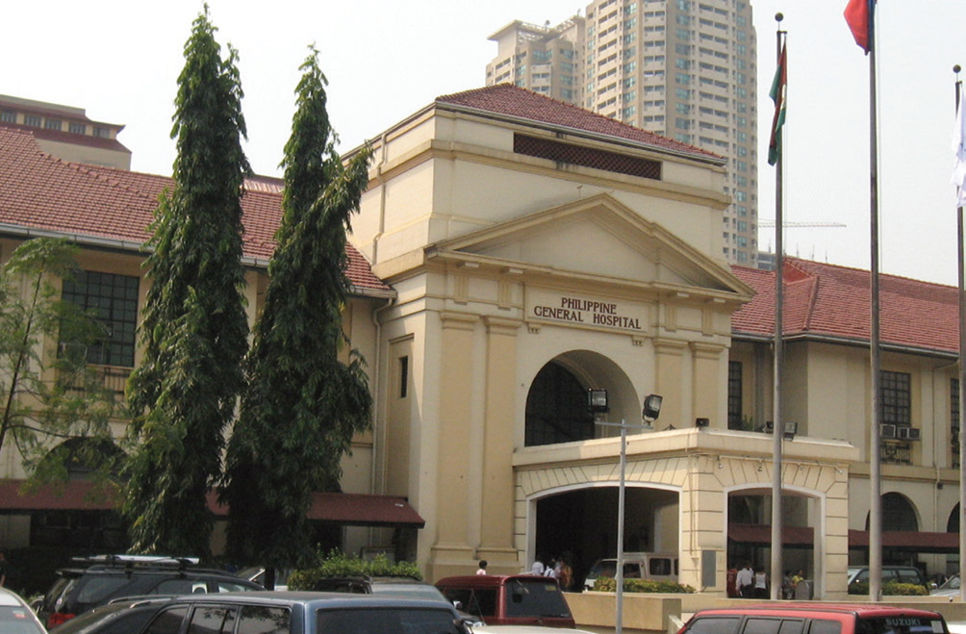
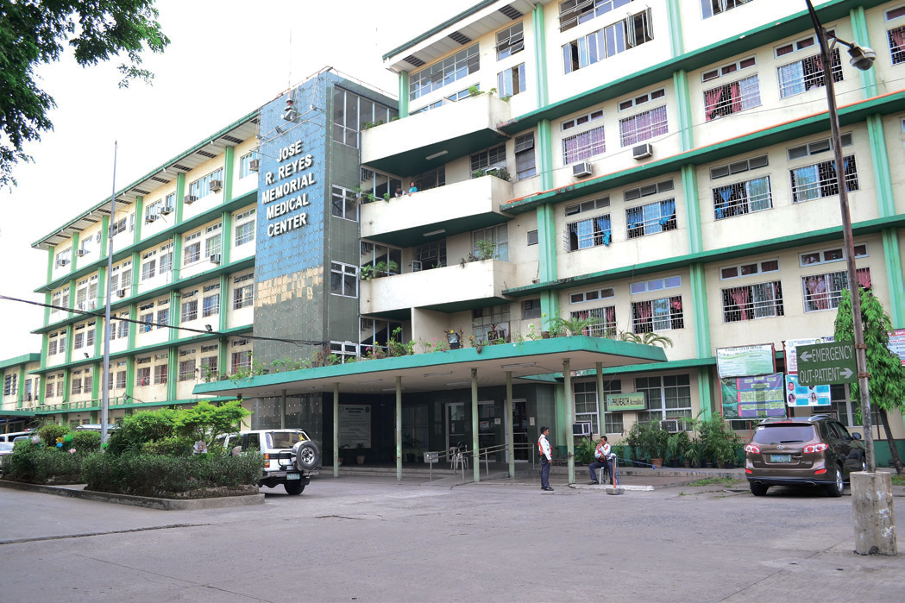
KAHALAGAHAN NG KOMUNIDAD
May mga ospital din na makatutulong kung ang ating sakit ay hindi na makakayanang tugunan sa sentrong pangkalusugan. Ang mga halimbawa ng ospital ay ang sumusunod: Philippine General Hospital, Ospital ng Maynila, Jose R. Reyes Memorial Medical Center, National Children’s Hospital, Philippine Heart Center, at National Kidney Institute.
Philippine General Hospital
Jose R. Reyes Memorial Medical Center

Slide 15
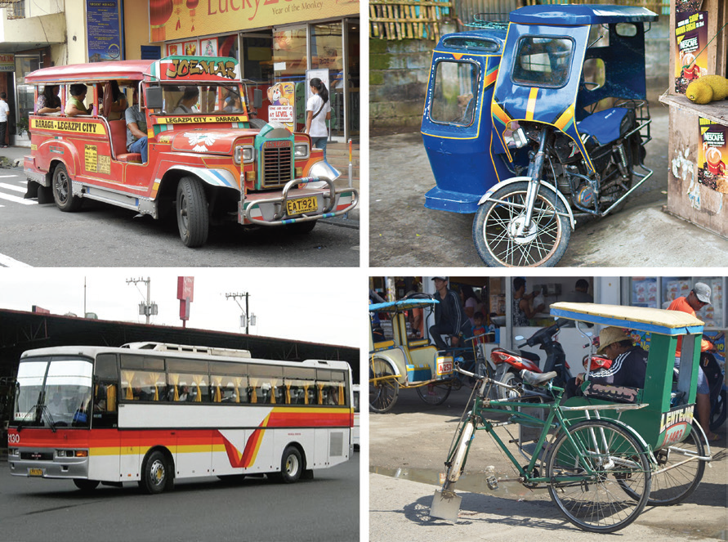
KAHALAGAHAN NG KOMUNIDAD
Para sa Paglalakbay
May iba’t ibang uri ng transportasyon sa ating komunidad. Ang mga dyip, traysikel, pedicab, at bus ay ilan lamang sa halimbawa nito. Ang mga ito ay nakatutulong upang mapadali ang ating paglalakbay. Ang mga drayber ng mga sasakyang ito ay tumutulong sa atin upang tayo ay makarating sa ating pupuntahan.

Slide 16
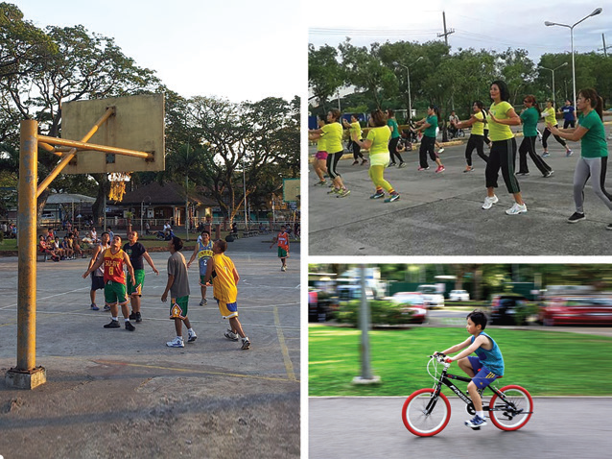
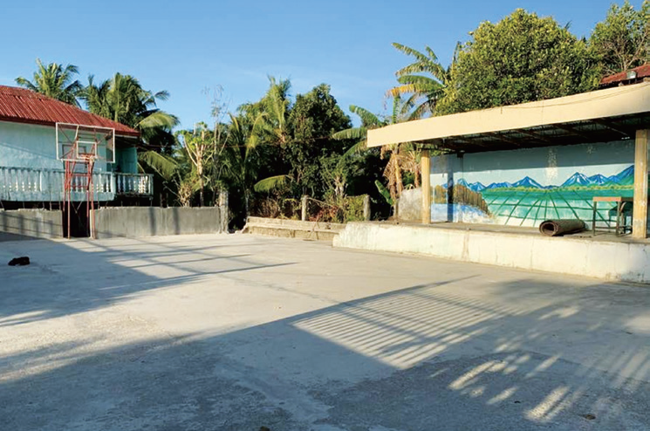
KAHALAGAHAN NG KOMUNIDAD
Para sa Paglilibang
May mga parke, palaruan, at pampublikong pasyalan din sa ating komunidad. Makapaglilibang tayo sa mga pook na ito. Ipinatayo ito sa komunidad para sa atin. Pinangangasiwaan ito ng mga pinuno at kawani ng komunidad. May mga sinehan, paligsahan, at palaruang bayan din. Ito ay nakapagbibigay rin ng libangan sa atin.

Slide 17
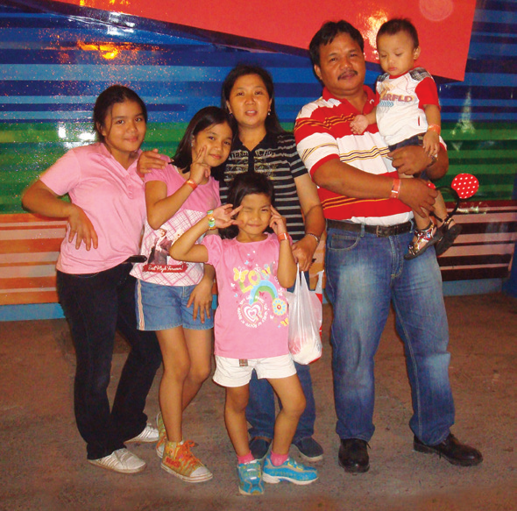
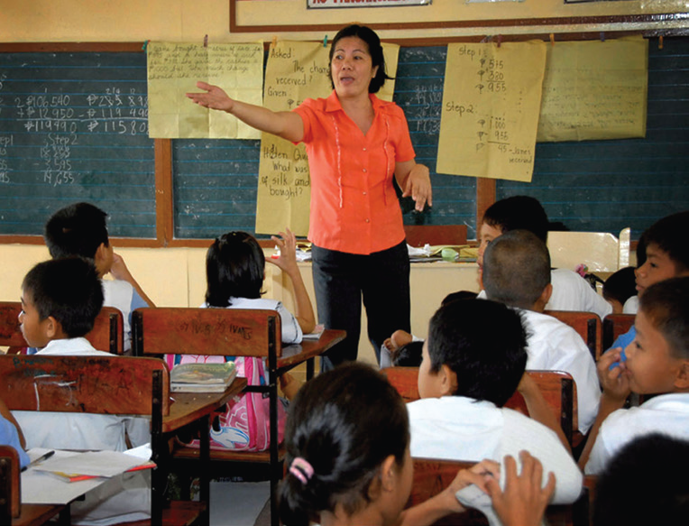
MGA TUNGKULIN AT GAWAIN SA KOMUNIDAD
Ang mga bumubuo ng komunidad ay may kani-kaniyang gawain at tungkuling ginagampanan.
Kailangan ang mga ito upang mabuhay nang malusog, masaya, maginhawa, at masagana ang mga kasapi ng komunidad.
Ating suriin ang sumusunod na mga gawain at tungkulin ng mga bumubuo sa komunidad:
Mga Bumubuo ng Komunidad | Mga Tungkulin | Mga Gawain
Pamilya | Itaguyod ang pangangailangan ng mga kasapi: – Mga magulang – Mga anak – Mga kaanak | May naghahapbuhay at nag-aalaga para matugunan ang mga pangangailangan ng mga kasapi nito
Paaralan | Maglaan ng edukasyon sa lahat. Mga opisyal: – Punong-guro – Guro – Librarian – Dyanitor | Nagtuturo ang mga guro ng mga kaalaman, kasanayan, at wastong pag-uugali at asal

Slide 18
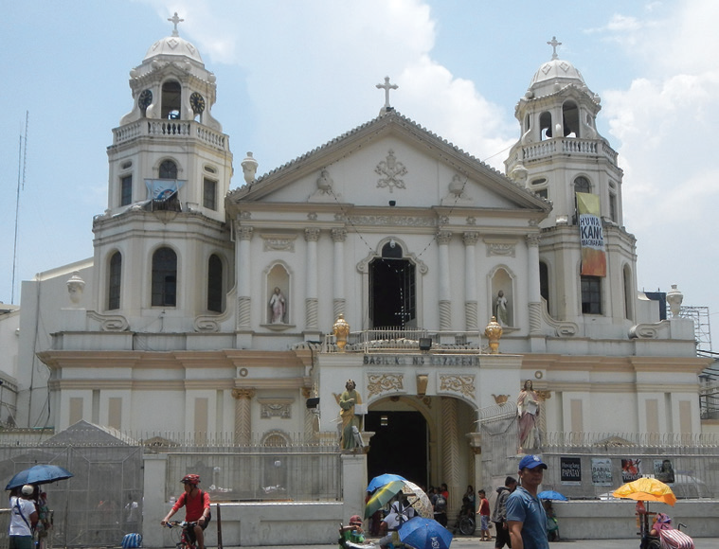
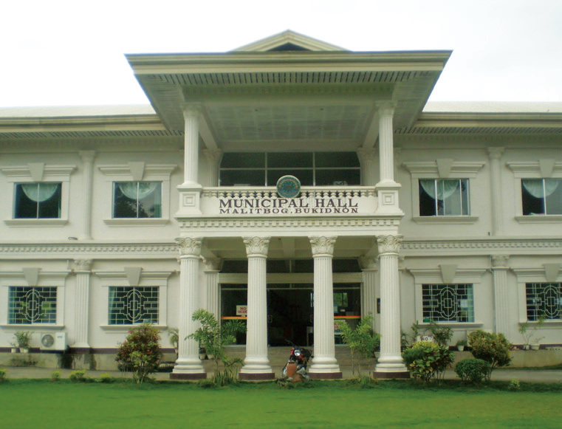
MGA TUNGKULIN AT GAWAIN SA KOMUNIDAD
Mga Bumubuo ng Komunidad | Mga Tungkulin | Mga Gawain
Sambahan o Simbahan | Magpahayag ng mga paniniwala at aral tungkol sa Panginoon: – Mga Lider – Kasapi | Nagpapahayag at nagpapalaganap ang mga pari, pastor, lider, at iba pa ng mga utos at turo ng relihiyon
Pamahalaan | Magpanatili ng kalinisan, kaayusan, at kapayapaan sa lugar Mga namamahala: – Kawani – Pulis – Sundalo – Bombero – Basurero | Gumagawa at nagpapatupad ng mga kautusan at batas para sa kabutihan at kaunlaran ng komunidad

Slide 19
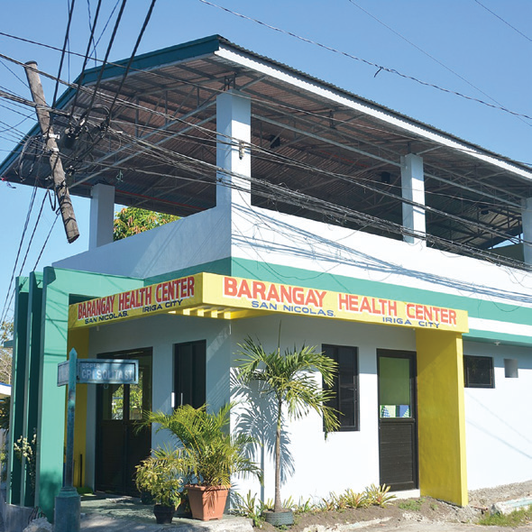
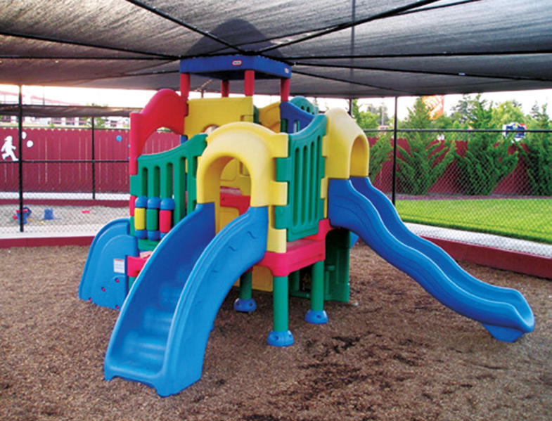
MGA TUNGKULIN AT GAWAIN SA KOMUNIDAD
Mga Bumubuo ng Komunidad | Mga Tungkulin | Mga Gawain
Sentrong Pangkalusugan o Ospital | Magbigay ng serbisyong pangkalusugan: – Doktor – Nars | Nagbibigay ng serbisyong pangkalusugan, libreng gamot, at bakuna
Pook-libangan | Magbigay ng pagkakataong makapaglibang ang mga kasapi ng komunidad: – Tagapangalaga – Hardinero | Pinagdarausan ng mga palaro, pagtitipon, pagdiriwang, at programa ng komunidad

Slide 20
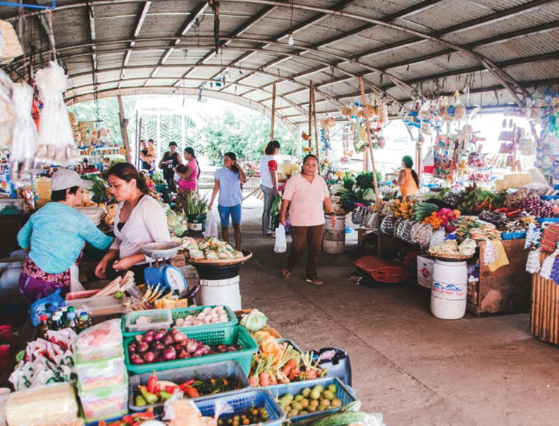
MGA TUNGKULIN AT GAWAIN SA KOMUNIDAD
Mga Bumubuo ng Komunidad | Mga Tungkulin | Mga Gawain
Pamilihan | Tugunan ang pangangailangan ng mga tao tulad ng pagkain, damit, at iba pa: – Tagapamahala – Tagapagtinda – Kargador | Dito nabibili ang mga bagay na kailangan ng mga tao

Slide 21
PAG-UUGNAY NG GAWAIN AT TUNGKULIN SA KOMUNIDAD AT SARILI
Tinutulungan tayo ng ating pamilya para magkaroon tayo ng tirahan, pagkain, damit, at iba pang pangangailangan para mabuhay. Tungkulin nating igalang at tulungan ang ating mga magulang at kapamilya.
May mga sentrong pangkalusugan at ospital para tulungan tayong manatiling malusog. May mga naglilinis din ng ating kapaligiran. Tungkulin nating tumulong sa paglilinis ng paligid at iwasan ang pagkalat ng sakit.
Binabantayan ng mga pulis, sundalo, at mga bombero ang ating komunidad upang ito ay maging payapa at ligtas. Dahil dito, tungkulin nating sundin sila at tulungan.
Tinuturuan tayo ng mga guro para malinang ang ating mga katalinuhan at kasanayan. Tungkulin nating mag-aral nang mabuti.

